Slide 1
SASS/SCSS
Работа и компиляция разными способами

Slide 2
Что такое препроцессоры?
Препроцессоры CSS — это инструменты, которые расширяют функциональность CSS за счёт введения таких функций, как переменные, вложенность и миксины и др. Они повышают удобство обслуживания и организованность таблиц стилей.
Препроцессоры так называются потому, что принимают данные (код в формате scss или less) и потом компилируют их в обычный CSS-код.
Основные препроцессоры — это Sass, Less и Stylus.

Slide 3
Что такое SASS?
Sass (Syntactically Awesome Style Sheets) — это препроцессор CSS, который расширяет функциональность традиционного CSS и позволяет программистам использовать переменные, функции, миксины и другие возможности.
SCSS (Sassy Cascading Style Sheets) — это тот же препроцессор, синтаксис которого похож на CSS.
Препроцессор сначала был выпущен на языке Ruby (Ruby Sass), на сегодняшний день работает и обновляется на Dart (Dart Sass).

Slide 4
Что такое SASS?
Отличительная особенность Sass в препроцессорах — наличие двух синтаксисов:
SASS не использует фигурные скобки, характерные для стилей CSS. Вместо них применяются отступы. Расширение файла — .sass.
SCSS использует фигурные скобки. Расширение файла — .scss.

Slide 5
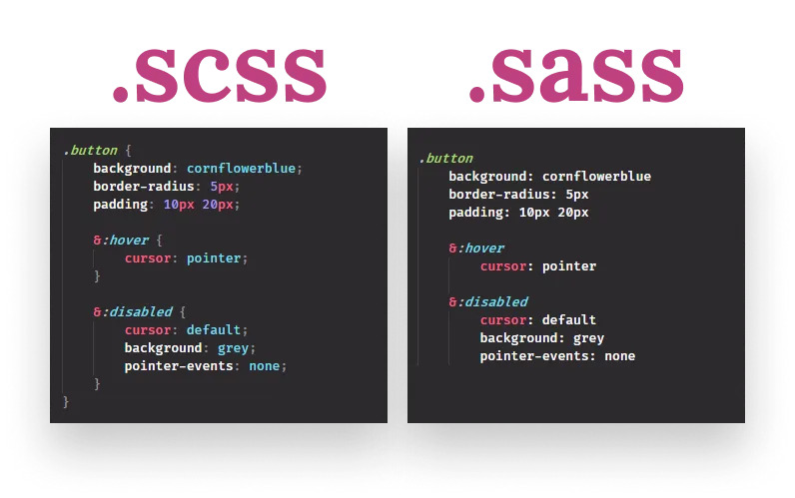

Slide 6
Основные возможности
Переменные: Возможность определять переменные, которые можно использовать в таблицах стилей, что позволяет повторно использовать и изменять значения в одном месте, а не обновлять их по всему коду.
Вложенность: Возможность вкладывать правила CSS друг в друга. Благодаря этому становится проще редактировать стили.
Миксины: Позволяют создавать повторно используемые блоки кода, которые можно вызывать с различными параметрами.
Модульность: Разделение SCSS по файлам, каждый из которых может хранить переменные, миксины и т.д., для организации и повторного использования кода.
Наследование: Позволяет одному селектору наследовать стили другого, что помогает избежать дублирования кода.

Slide 7
Переменные
$color: #fff;
$width: 200px;
.class {
color: $color;
width: $width - 50;
}
Переменные в Scss объявляются с помощью знака доллара $.
В них можно хранить цвета, размеры, шрифты и другие значения, вплоть до сложных вычислений.
При компиляции они не переносятся в css, т.е. в местах применения будет написано значение переменной.
// CSS
.class {
color: #fff;
width: 150px;
}

Slide 8
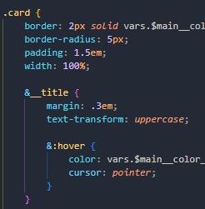
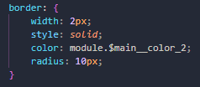
Вложенность
В Scss есть возможность использовать вложение одних CSS правил в другие, тем самым сокращая время на написание/копирование длинных селекторов и делая код более структурированным.
Селектор можно расширить. Не создавая нового правила, вы можете привязать к готовому селектору дополнительные, используя знак &. За счёт этого можно написать стили для БЭМ классов.
Также есть вложенность для css свойств.

Slide 9
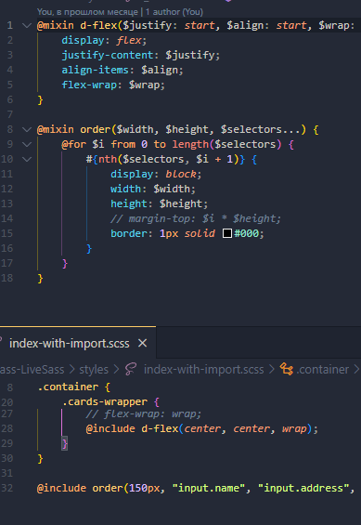
Миксины
Миксины - блоки Scss кода (или примеси-шаблоны), которые могут принимать аргументы (опционально), помогают группировать нужные стили и повторно использовать их в нескольких местах кода или в разных CSS-файлах.

Slide 10
Миксины
Миксин объявляется директивой @mixin. Вызывается директивой @include, которая принимает имя миксина и передаваемые аргументы, если нужно.
Миксины похожи на функции в языках программирования.

Slide 11
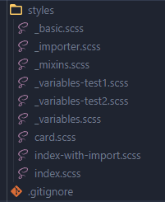
Партиалы|Компонентность
Компонентность в SCSS — это подход, который позволяет разделить стили на отдельные файлы, каждый из которых может отвечать за определённый функционал, хранить переменные и т.д.
Эти отдельные файлы называются партиалами (partials), именуются с нижним подчёркиванием в начале и таким образом становятся «служебными».
Партиалы можно импортировать в простом scss файле.

Slide 12
@import
Метод @import позволяет подключать sass патриалы и использовать

Slide 13
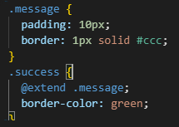
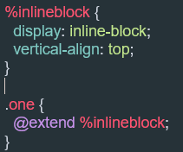
Наследование и плейсхолдеры
Иногда возникает ситуация, когда несколько элементов на странице используют одинаковую CSS код.
При необходимости можно унаследовать стили одного из селекторов, что помогает избежать дублирования кода. Если нам нужно расширить или унаследовать свойства класса, мы можем применить функцию @extend.
Также можно создать селектор-шаблон для использования в нескольких местах Sass. Он начинается со знака % и выводится с помощью @extend.

Slide 14
Прочий функционал
Работа с циклами @for, @while, @each
Работа с операторами @if @else
Работа с функциями @function
Отладка стилей через @error, @warn, @debug
Улучшенная работа со строками, вычислениями и т.д.
Встроенные библиотеки, например математика и прочее

Slide 15
Методы компиляции
Live Sass Compiler - плагин в VSCODE
File Watchers – утилита в PHPStorm, работает с npm пакетом
Npm:
Sass cli глобально или локально через npm script
Сборщики: Gulp, Webpack, Vite…
Внешние программы-сборщики: Prepros…

